Slide 1
2D 게임 프로그래밍
1차 발표
2013180053 유지혜

Slide 2
목차
게임 컨셉
게임 흐름
개발 범위
개발 일정
자체 평가

Slide 3
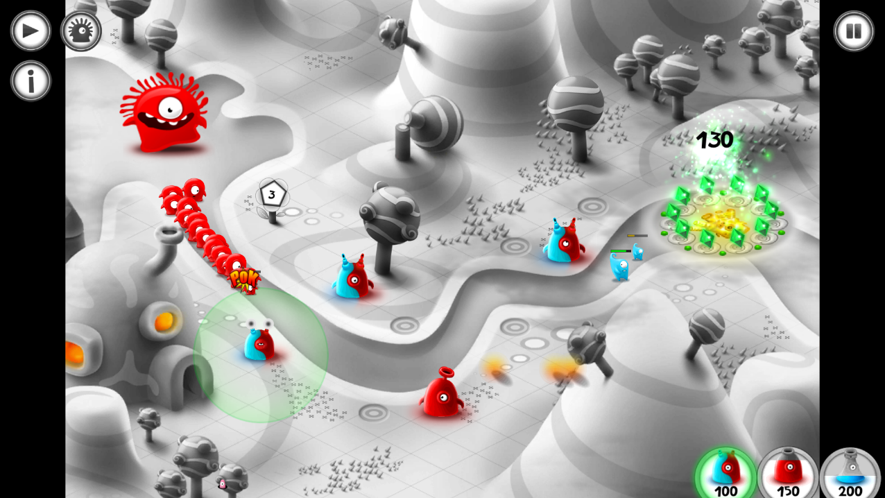
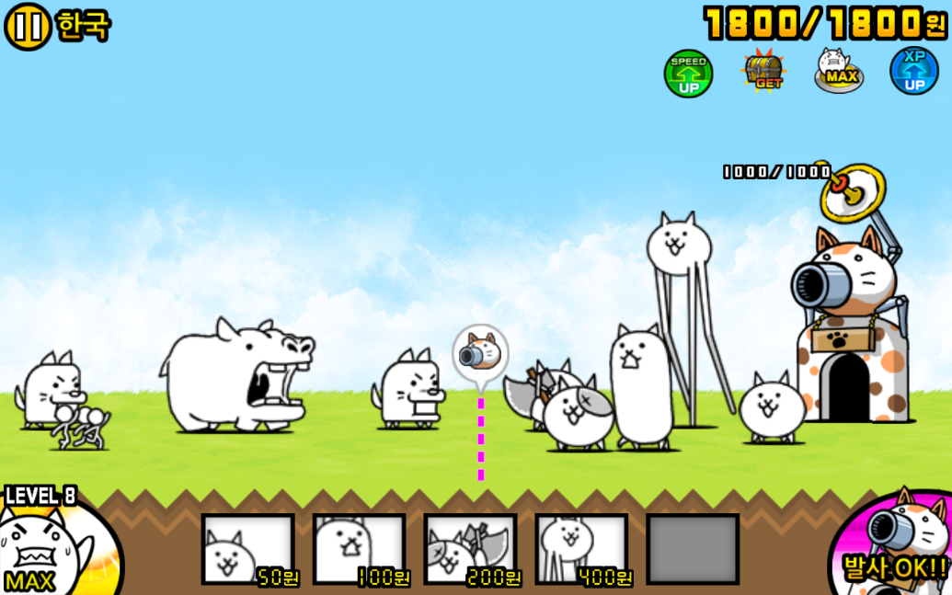
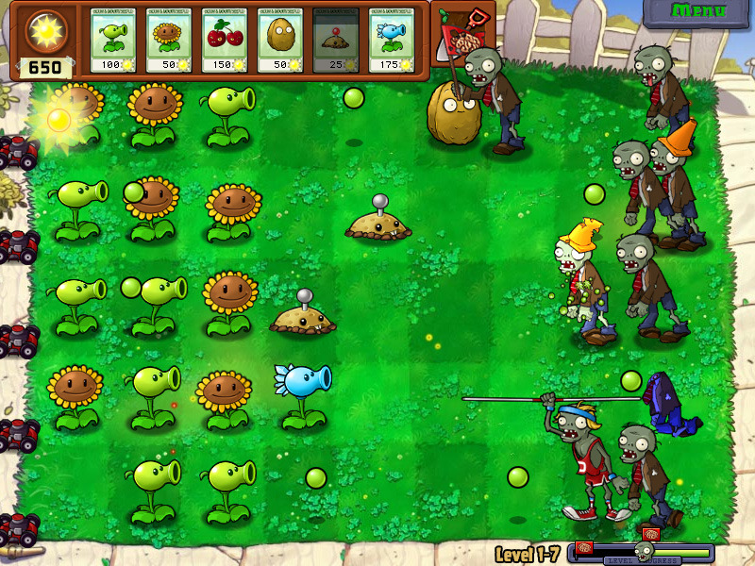
Concept
자원으로 캐릭터 소환 후 기지를 지키는 디펜스 게임

Slide 4
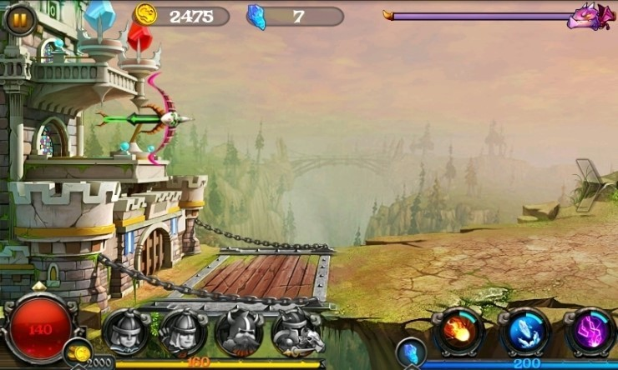
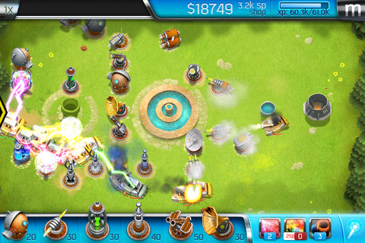
게임 흐름
자원을 이용하여 캐릭터를 소환
적을 다 물리치면 성공
게이지가 차게 되면 스킬 사용 가능
물리치기 전에 기지가 무너지면 실패

Slide 5
개발 범위
내용 | 범위
맵 | 총 3 스테이지
컨트롤러 | 마우스 및 키보드를 이용한 캐릭터의 이동과 소환
핵심 기능 | 플레이어 캐릭터와 적 캐릭터 다수의 충돌 구현 캐릭터의 특정 스킬 구현
모델링 | 각 기지, 캐릭터 등
난이도 | 스테이지 상승 시 적의 개체 수, 체력 등 증가
사운드 | BGM, 소환, 공격 등의 효과음
애니메이션 | 캐릭터의 이동, 공격, 소멸 모션

Slide 6
개발 일정
주차 | 내용
1 ( 9. 28 ~ 10. 4) | 계획 구체화 (다수 충돌 구현 방법, UI) 및 캐릭터 리소스 수집
2 (10. 5 ~ 10. 11) | 각 기지와 캐릭터의 오브젝트 구현, 좌표 설정
3 (10. 12 ~ 10. 18) | 오브젝트의 마우스 동작 (드래그 앤 드롭) 적용 및 이동 구현
4 (10. 19 ~ 10. 25) | 적군 오브젝트의 AI 구성, 공격 구현
5 (10. 26 ~ 11. 1) | 아군과 적군 오브젝트의 충돌 체크 및 중간 점검
6 (11. 2 ~ 11. 8) | 충돌 체크 테스트 및 토대로 스테이지 구성
7 (11. 9 ~ 11. 15) | 자원 구성, UI 구현, 난이도 구성
8 (11. 16 ~ 11. 22) | 사운드 및 이펙트 구현
9 (11. 23 ~ 11. 29) | 테스트 및 수정
10 (11. 30 ~ 12. 6) | 패키징, 최종 발표

Slide 7
자체평가
평가 항목 | 평가
발표자료에 포함할 내용을 다 포함했는가? | B
게임 컨셉이 잘 표현되었는가? | B
게임 핵심 메카닉의 제시가 잘 되었는가? | C
게임 실행 흐름이 잘 표현되었는가? | C
개발 범위가 구체적이며, 측정 가능한가? | B
개발 계획이 구체적이며 실행 가능한가? | C

Slide 8
감사합니다

